Slide 1
iEDA水滴计划答辩 ——2023-07期
iEDA课题组
伍振东

Slide 2
目录
01
个人简介
02
C++实习总结
03
EDA实习总结
04
感兴趣的内容

Slide 3
01 个人简介
伍振东
本科：江苏大学，计算机科学与技术
研究生：中国科学技术大学，软件工程（大数据与人工智能）
爱好：运动，健身，听音乐

Slide 4
02 C++实习总结
01
C++Primer掌握情况
02
Modern C++掌握情况
03
A-Star算法实验
04
其他

Slide 5
C++ Primer掌握情况
熟悉C++基本语法和相关概念
熟悉变量、函数、指针、引用、数组、容器、模板等等
熟悉内存模型、作用域、名称空间、变量生命周期等
熟悉C++三大特性
熟悉对象的封装用法，public、private、protected关键字作用
熟悉继承的用法，公有继承，私有继承，保护继承，解决菱形继承的二义性等
熟悉多态的基本特性，函数重载，运算符重载，虚函数，抽象类等
熟悉C++高阶用法
友元函数、const常量、static静态变量、内联函数、stl容器使用等等

Slide 6
Modern C++掌握情况
智能指针的使用-用于解决内存泄漏问题
三类智能指针：shared_ptr、unique_ptr、weak_ptr
右值引用和移动语义
使用move，farword实现强制转化为右值
使用&&对右值进行引用减少内存资源消耗
其他用法
Auto自动类型推导，使用auto类型推导代替for循环，decltype推导
Constexpr修饰常量
Nullptr指代空指针
列表初始化
Lambda表达式、noexcept声明、delete声明等

Slide 7
03 A-Star 算法实验
01
前端及用例描述
02
算法思想
03
数据结构设计
04
输入描述和结果测试
05
实验总结

Slide 8
前端及用例描述
前端用到的实验环境主要是QT
使用图形学的一些知识
主要是直线绘制，矩形绘制
使用QT中的Qpaint工具
1、继承Qwidget，重写绘图事件和鼠标事件
2、绘图事件绘制前端界面，使用pen，brush工具
3、鼠标事件使用不同的状态控制不同事件的响应情况

Slide 9
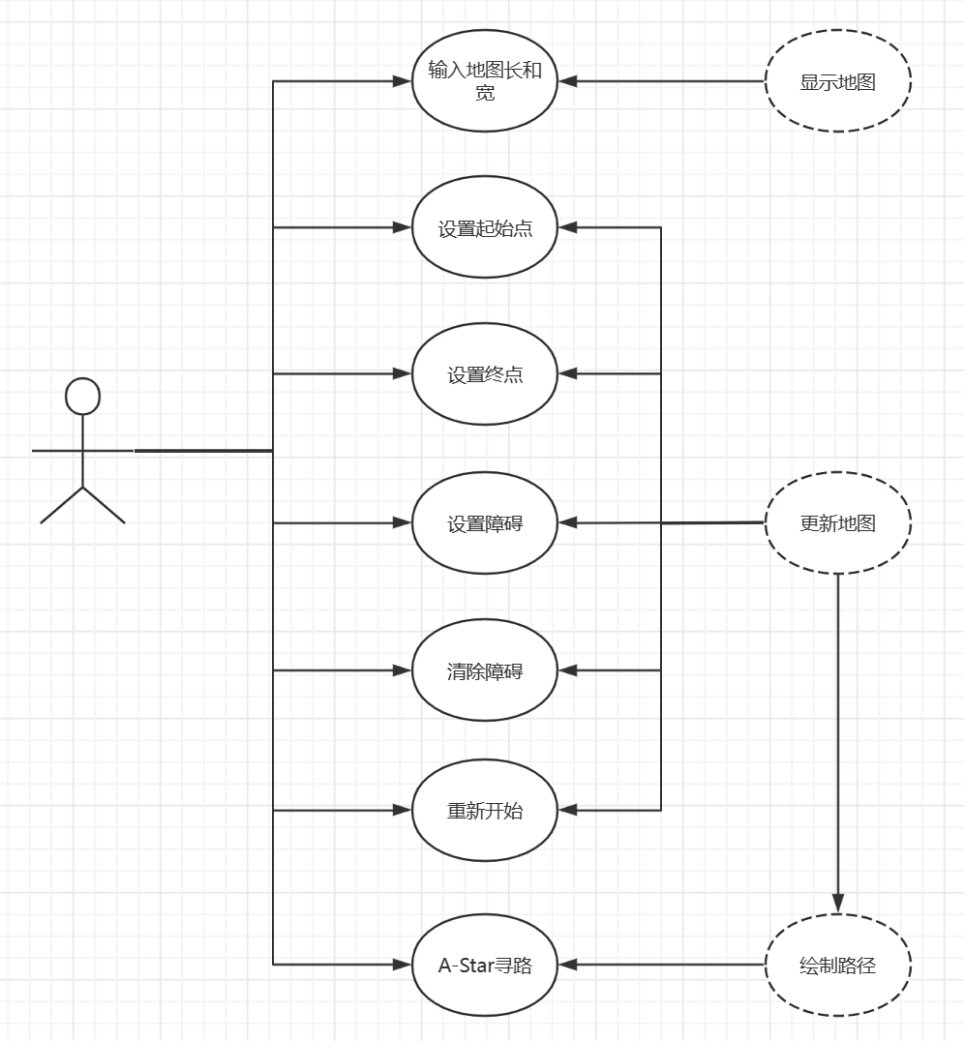
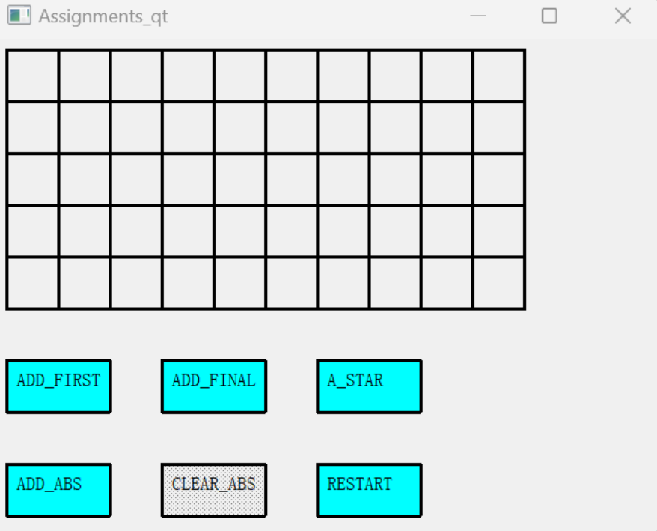
前端及用例描述

Slide 10
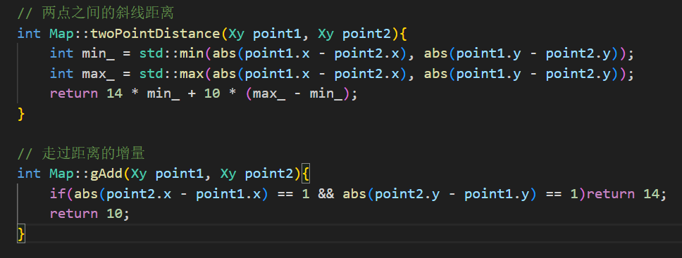
算法思想
核心算法用到的是A-Star算法，这是一个启发式算法，属于贪心算法和bfs的结合，使用的贪心选择策略为当前预计的最小代价，通过代价函数来确定其下一步应该走的路径，每一次都记录上一次路过的结点，最终到达终点以后即可获得走过的路径。
核心公式：f = g + h
g：当前走过的距离
h：距离终点的距离（斜线距离）

Slide 11
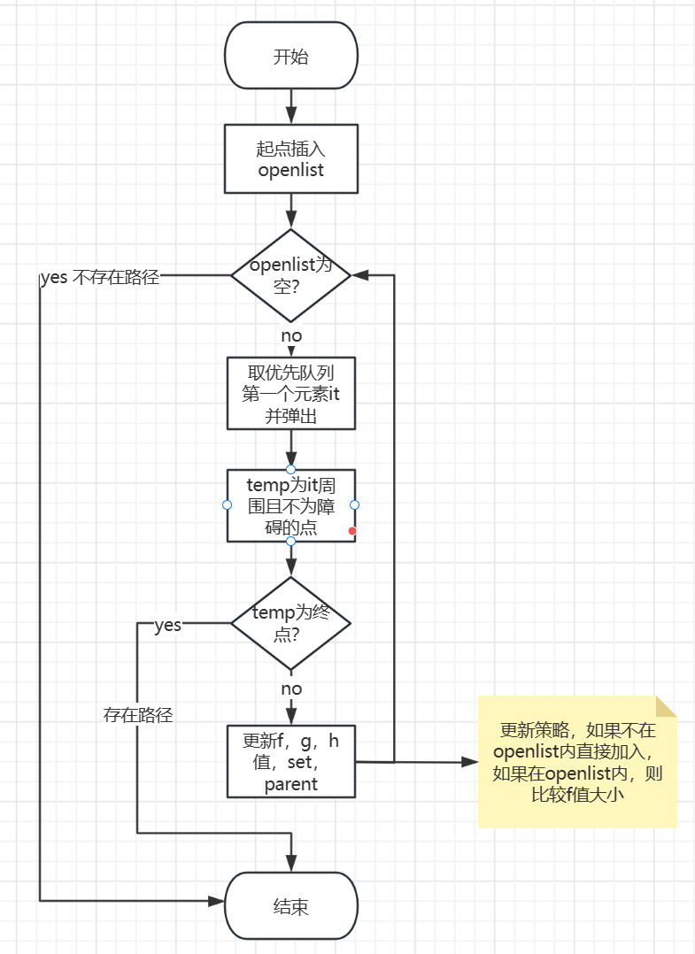
算法思想
算法描述
算法描述
1、建一个优先队列，优先队列按照代价从低到高进行排序。
2、计算起始点的代价，将起始点push到优先队列中。
3、不断从优先队列中取出top的元素，并将其周围的点push到优先队列中，周围的点满足的条件，不是障碍，且不在当前的openlist中，若在其中则比较代价大小，代价小则更新。并将父节点的记录保存下来。
4、如果已经到了终点，则按照父节点寻找路径。
5、若优先队列为空以后，则说明起点到终点没有路径。

Slide 12
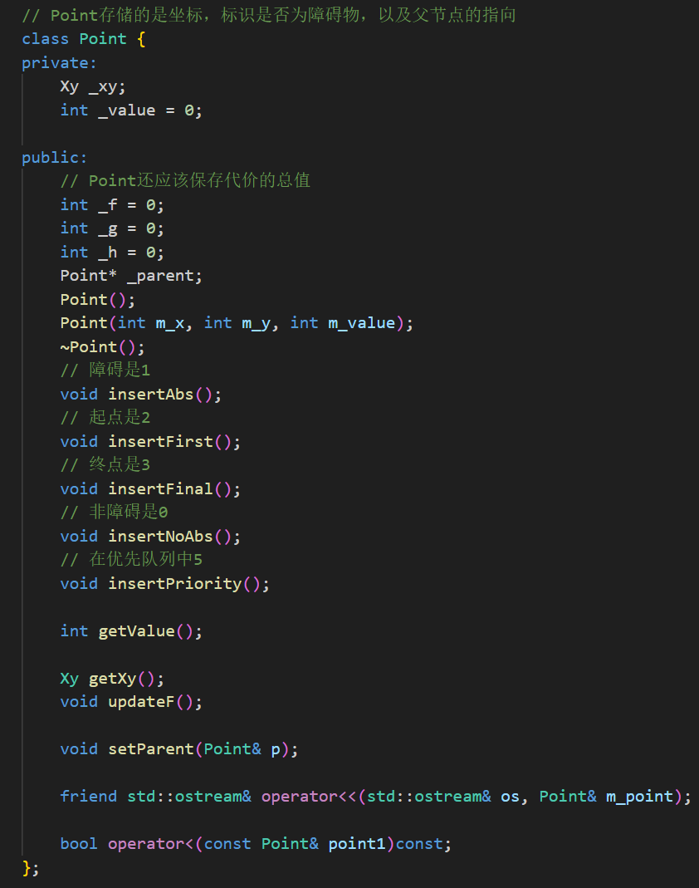
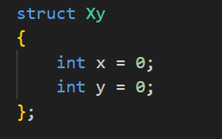
数据结构设计
将点的坐标抽象成一个结构体
将地图上的某一个点抽象成Point类

Slide 13
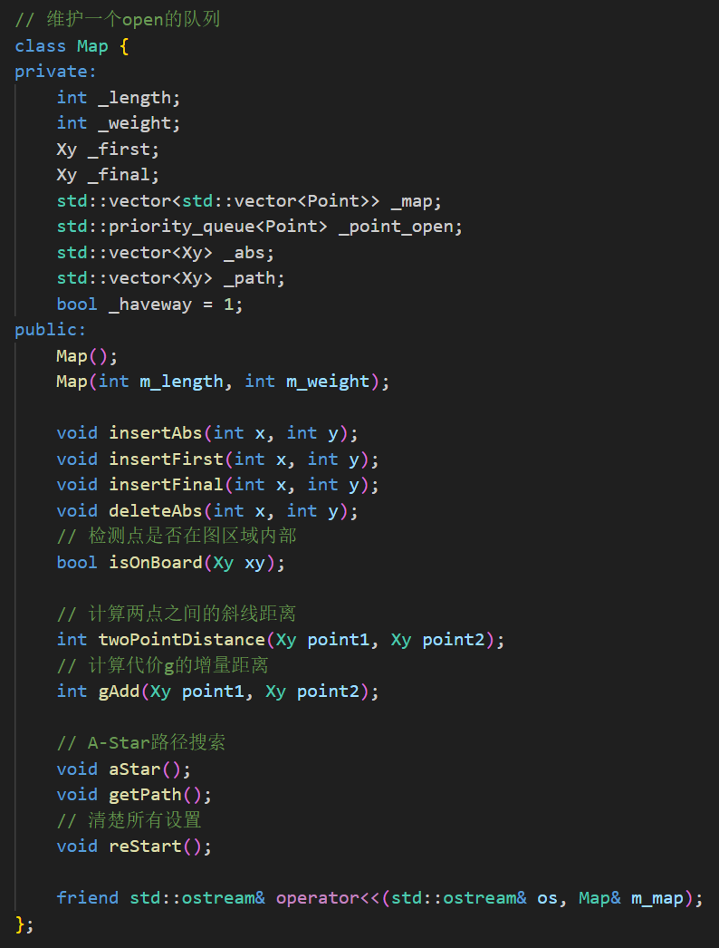
数据结构设计
将地图抽象程一个Map类
使用优先队列保存openlist

Slide 14
输入和结果测试
输入描述
地图的长和宽
输入起始点
输入终点
输入障碍
清除障碍
寻路
重新开始

Slide 15
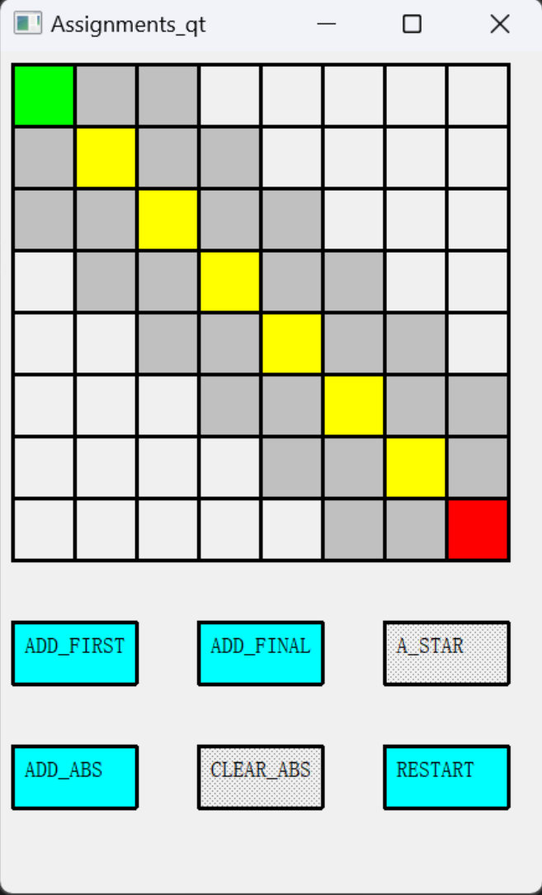
测试一、无障碍情况
绿色的网格代表设置的起点
红色的网格代表设置的终点
黑色的网格代表设置的障碍
白色的网格代表可以通路
灰色的网格代表寻路算法经过的搜索空间

Slide 16
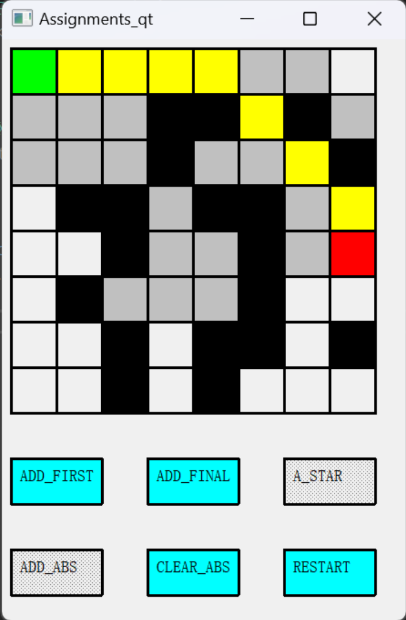
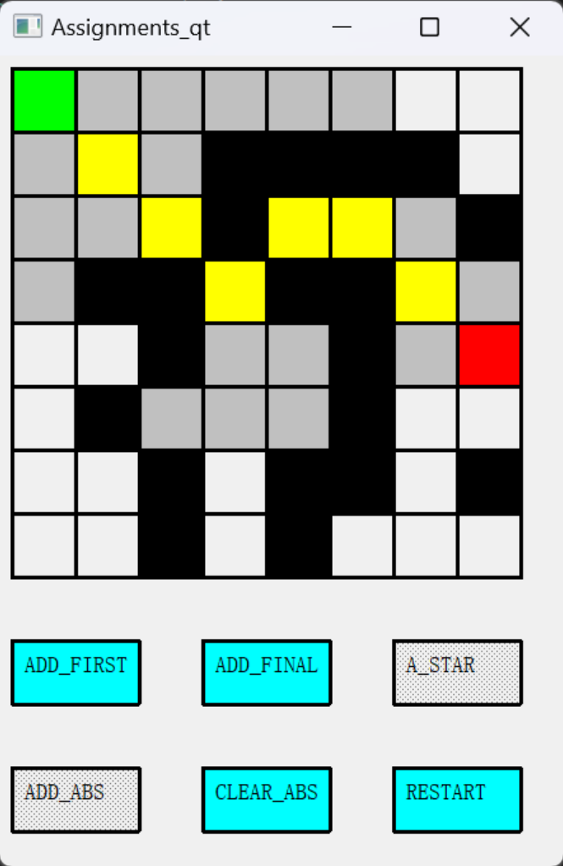
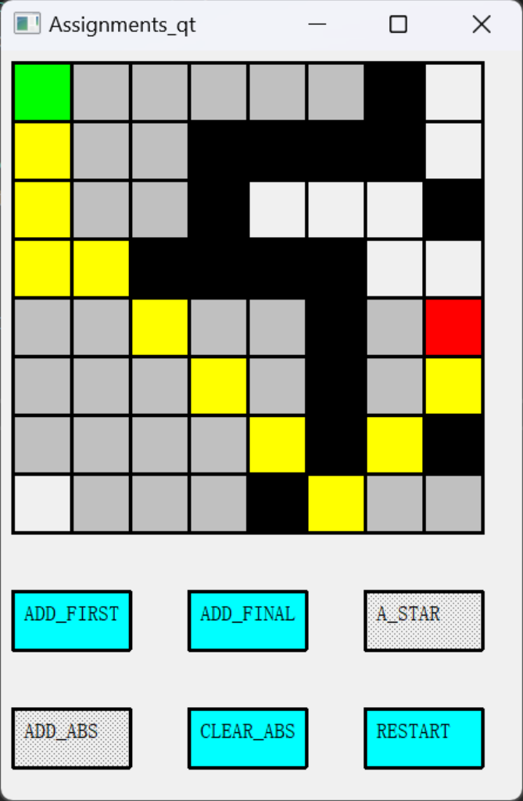
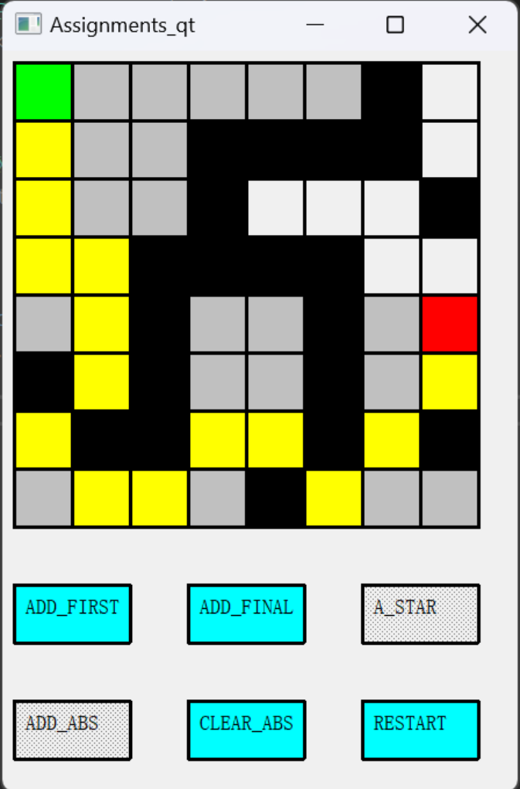
测试二、随机障碍情况
绿色的网格代表设置的起点
红色的网格代表设置的终点
黑色的网格代表设置的障碍
白色的网格代表可以通路
灰色的网格代表寻路算法经过的搜索空间

Slide 17
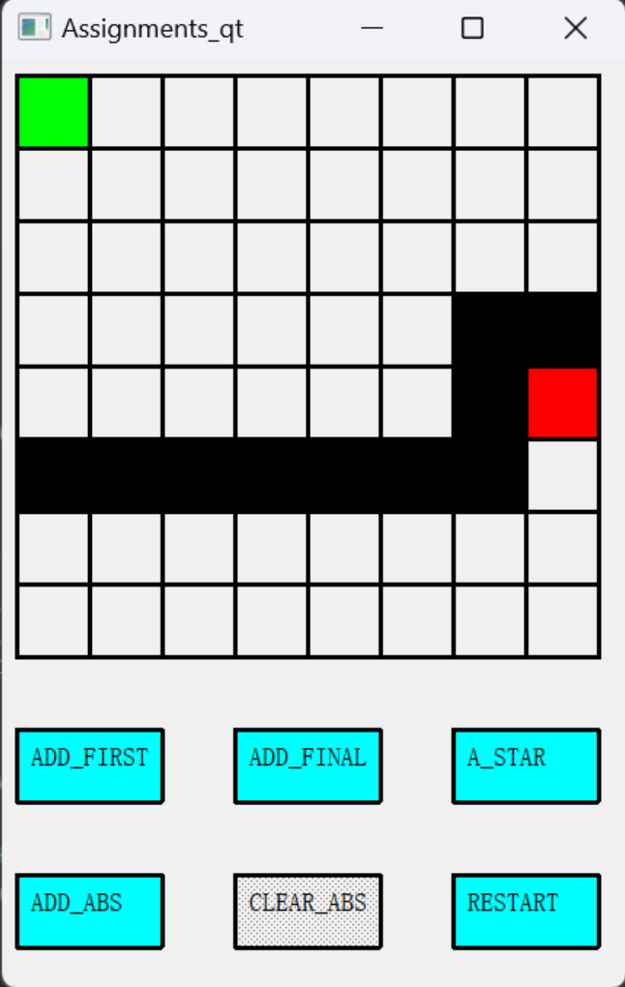
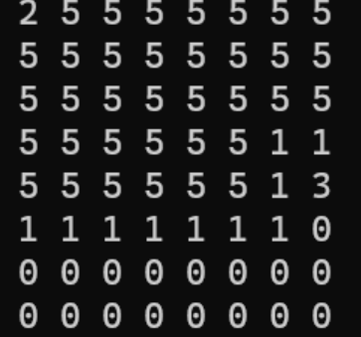
测试三、无通路情况
绿色的网格代表设置的起点
红色的网格代表设置的终点
黑色的网格代表设置的障碍
白色的网格代表可以通路
灰色的网格代表寻路算法经过的搜索空间

Slide 18
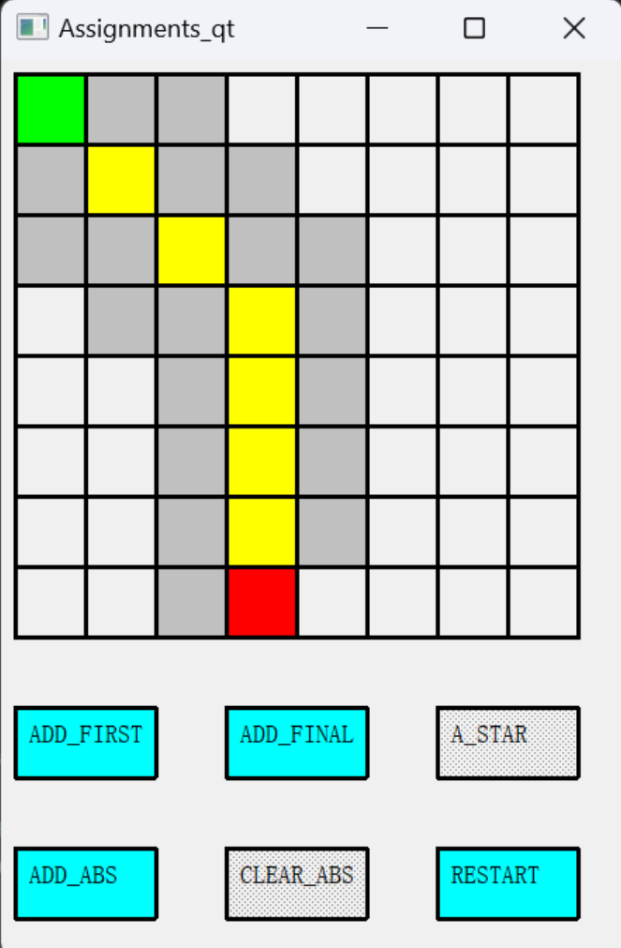
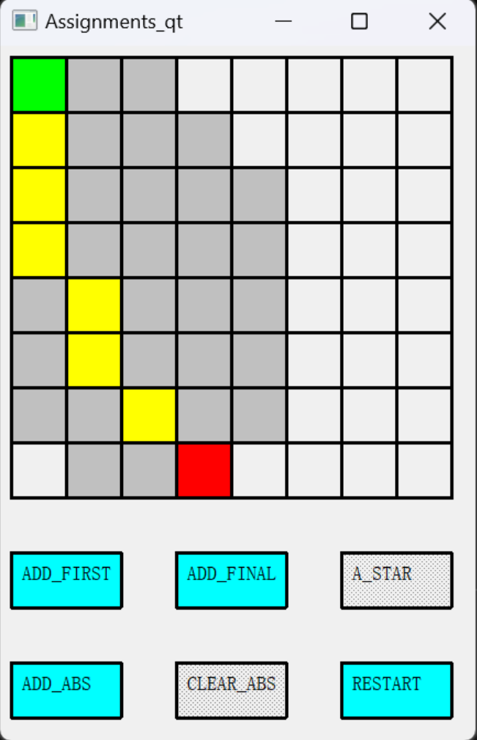
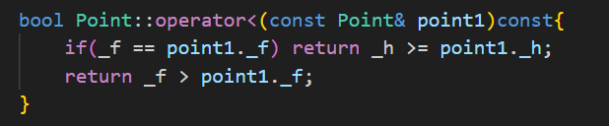
实验总结-遇到的问题
优先队列中比较函数的使用
使用代价f值作为比较函数中的参数
使用f&&h作为比较函数的参数

Slide 19
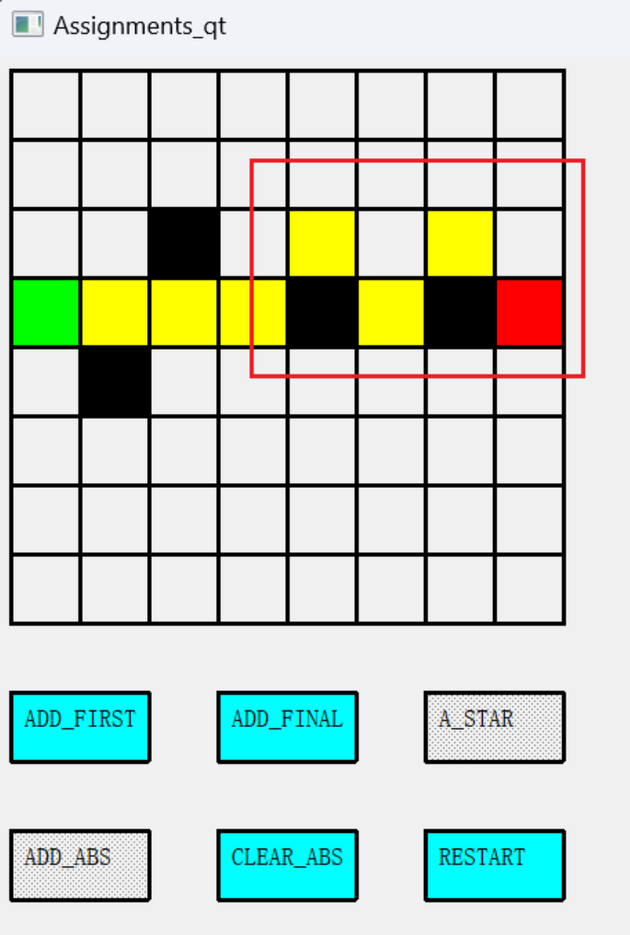
实验总结-遇到的问题
关于插入优先队列以后是否需要更新f值的问题

Slide 20
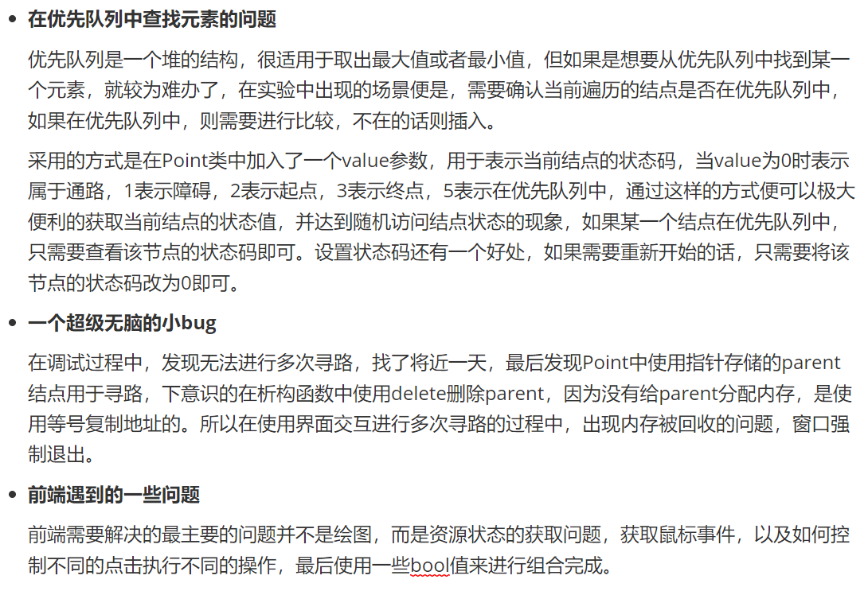
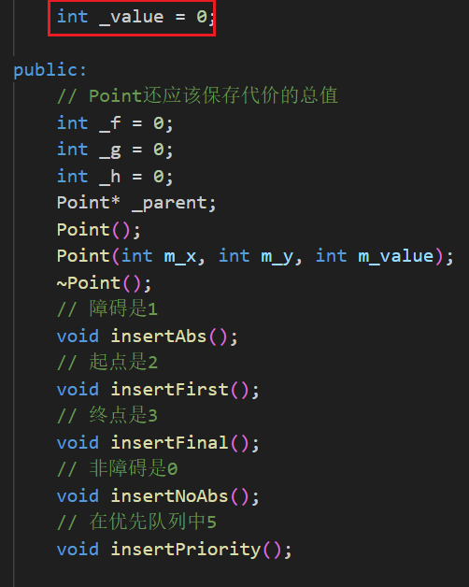
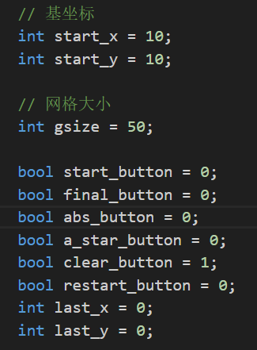
实验总结-遇到的问题

Slide 21
03 EDA实习总结
01
抄书
02
绘图
03
算法
04
实验

Slide 22


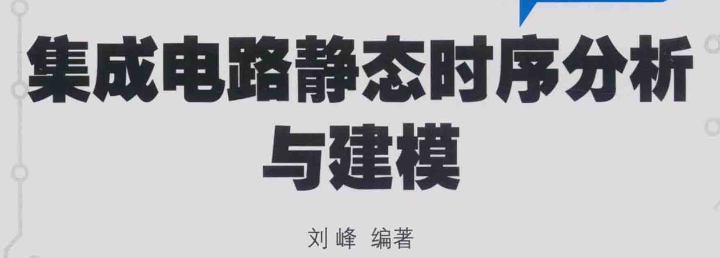
抄书
数字集成电路物理设计
8k
VLSI物理设计：从图分割到时序收敛
6k
集成电路静态时序分析与建模
3k

Slide 23
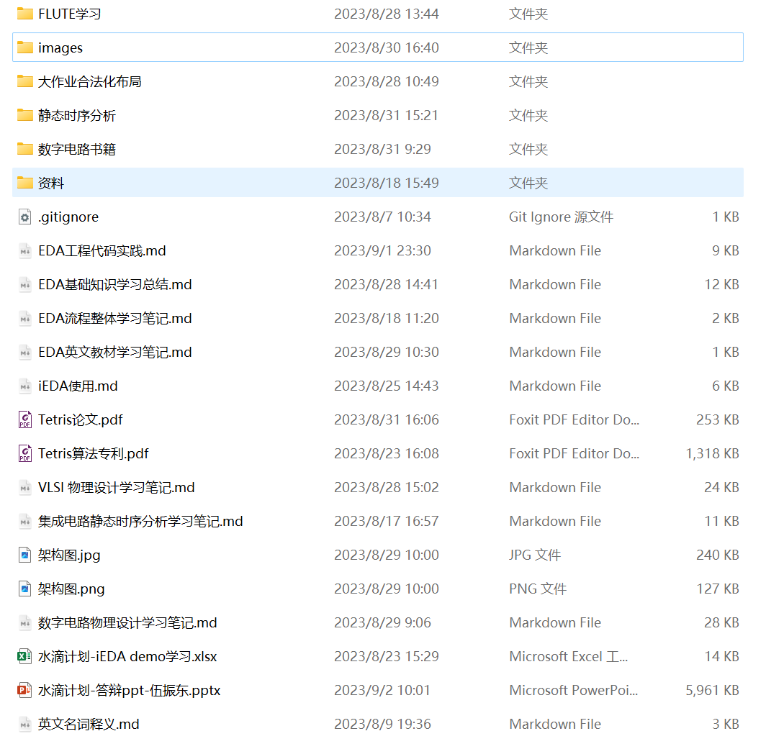
看书

Slide 24
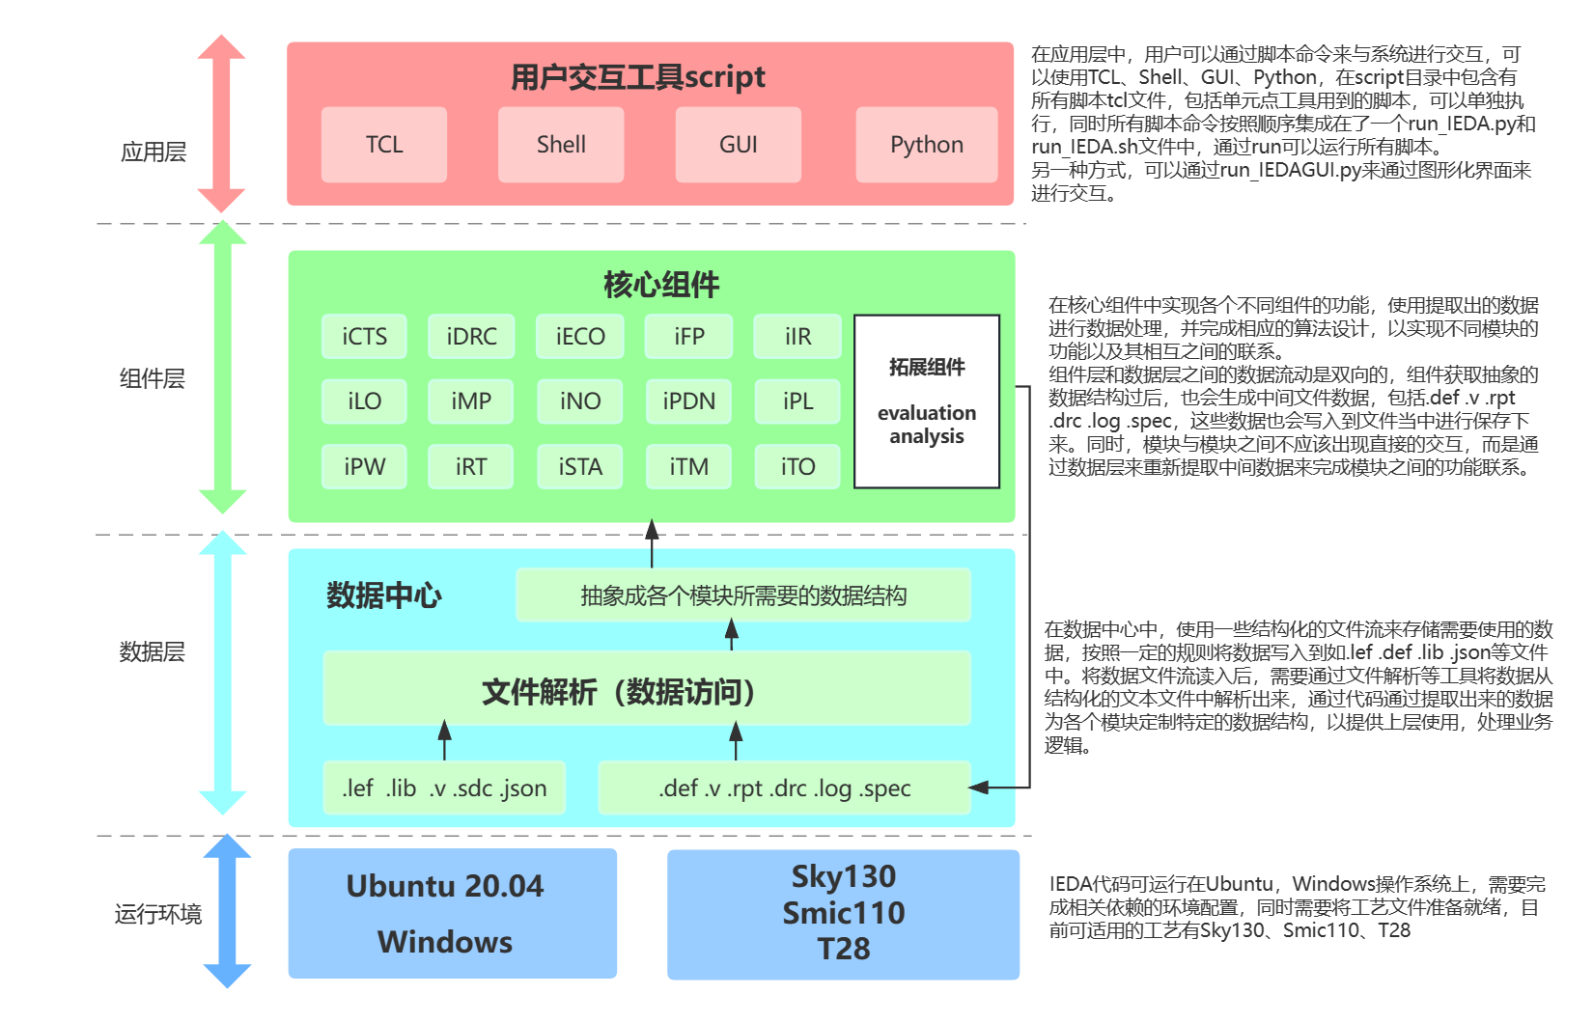
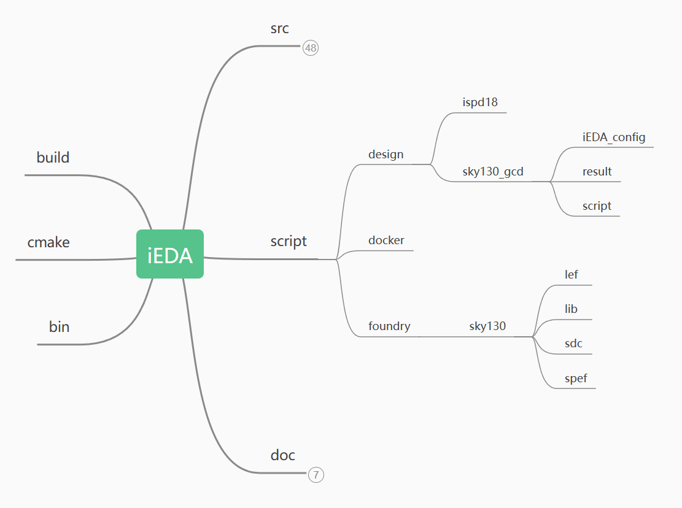
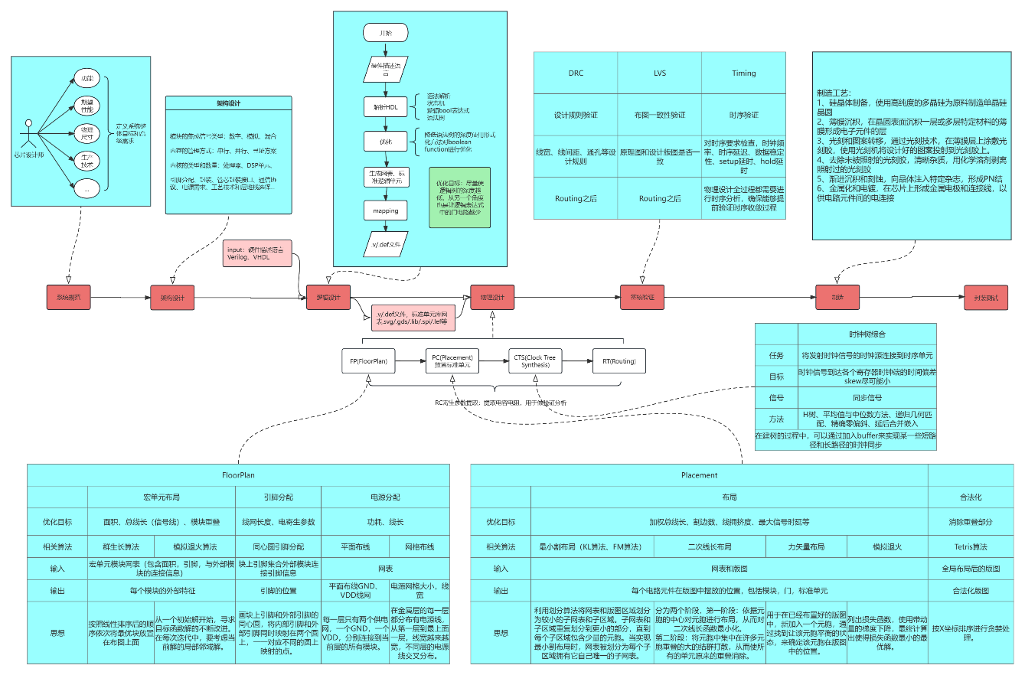
绘图
架构图
项目文件树
VLSI设计流程

Slide 25
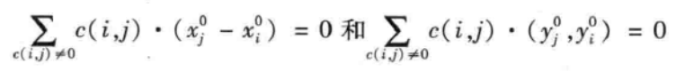
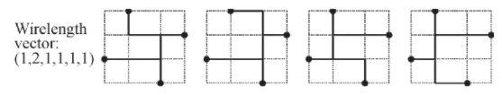
算法
布局算法
二次线长布局：使用二次式方程作为代价函数，通过求导的方式找出使得偏导数为零的位置作为放置的目标位置
力矢量布局：通过寻找ZFT确认元胞所需要放置的位置
布线算法
FLUTE：通过查找表的方式，生成连接所有pin的最小斯坦纳树算法
Table：表头POWV、POST、权重

Slide 26
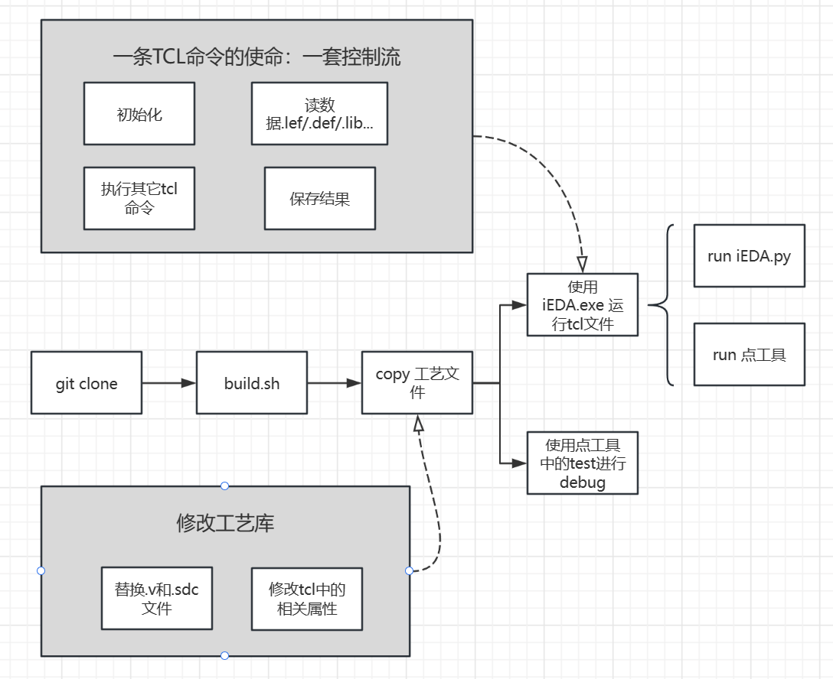
实验——runiEDA
runiEDA

Slide 27
实验——Abacus算法
Abacus算法
1、根据单元的x坐标进行排序
2、对于每一个排序好的单元，按照顺序取出每一个单元
3、遍历第一行，找出当前行中放置该单元后能够使得cost最小的位置
4、按照第3步的方式遍历每一行，找出全局中能够放置当前单元并使得cost最小的位置
5、放置该单元

Slide 28
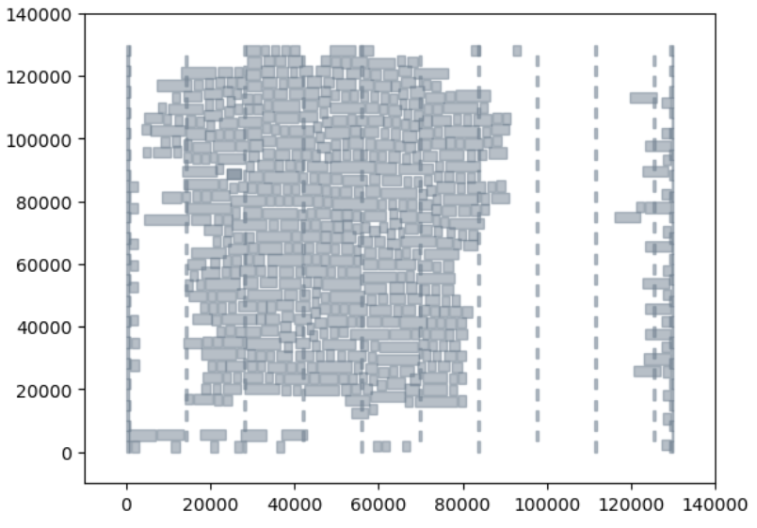
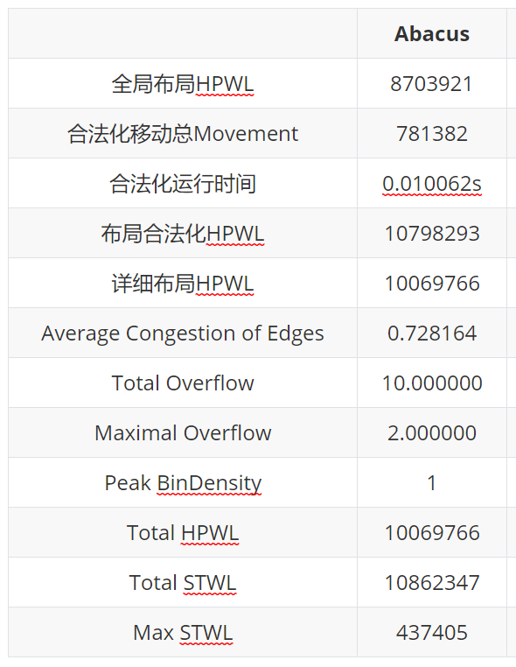
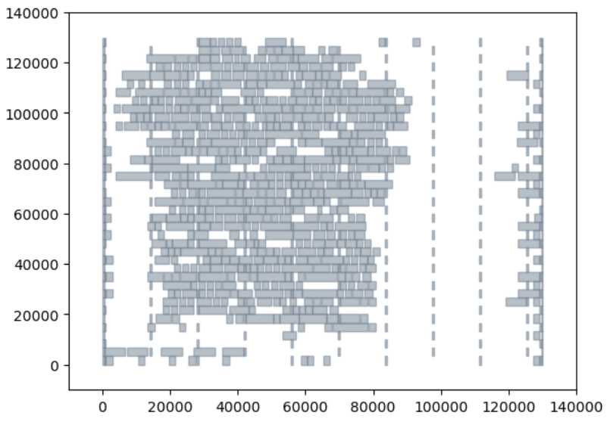
实验——Abacus算法

Slide 29
实验——最开始思路
对iEDA原始代码Abacus算法调整成Tetris确定两个策略：
一、如何选择当前instance初始行的策略。
1>加上_row_height/2后整除行高
2>直接使用y坐标与_row_height做整数相除
二、若初始行无法放置当前instance后，选择其它行的调整策略。
从当前行出发，分别使用上下扫描线换行选择

Slide 30
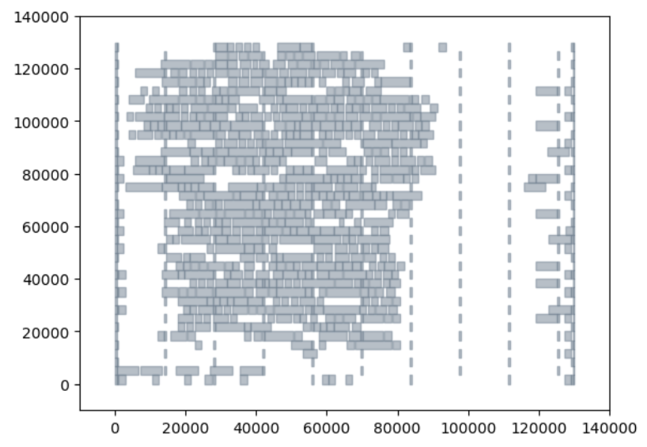
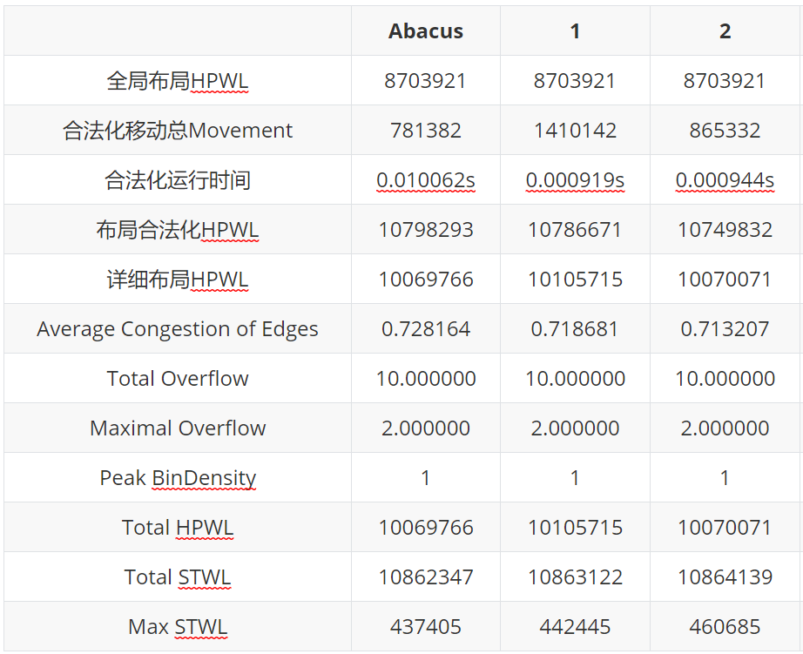
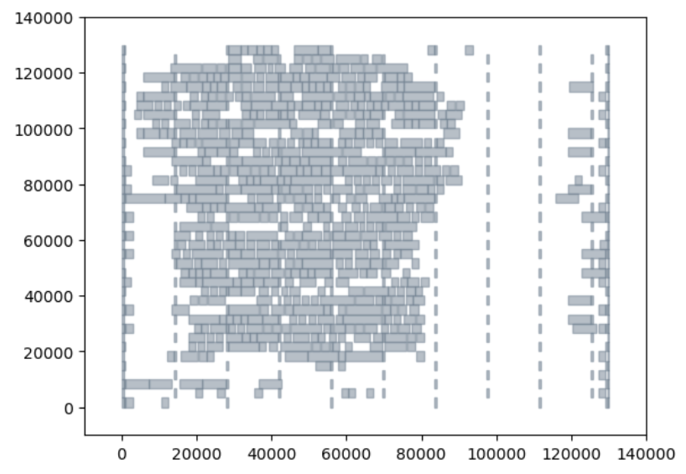
实验——最开始思路

Slide 31
实验——Tetris算法
Tetris算法主要步骤如下
候选空间选取：首先对所有单元按照横坐标顺序进行排列，按顺序在每一行选取最左端的一个空白区域作为候选空间。
单元放置：对于每个单元，在所有候选空间中挑出最近的一个，并将该单元放入。在放置逻辑单元后，更新已占用的格子信息，标记相应的格子为已占用状态。逐个放置剩余的单元，直到所有单元都被放置。

Slide 32
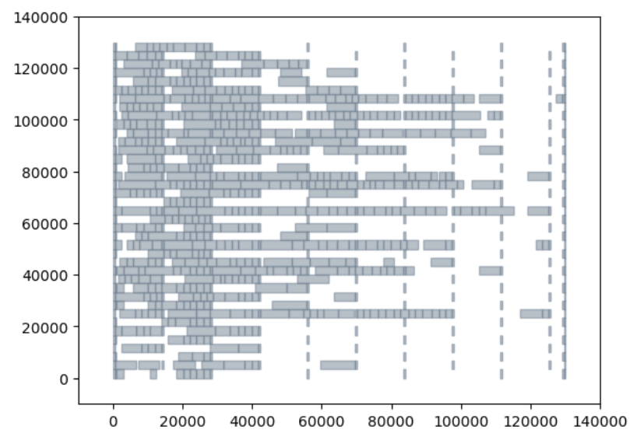
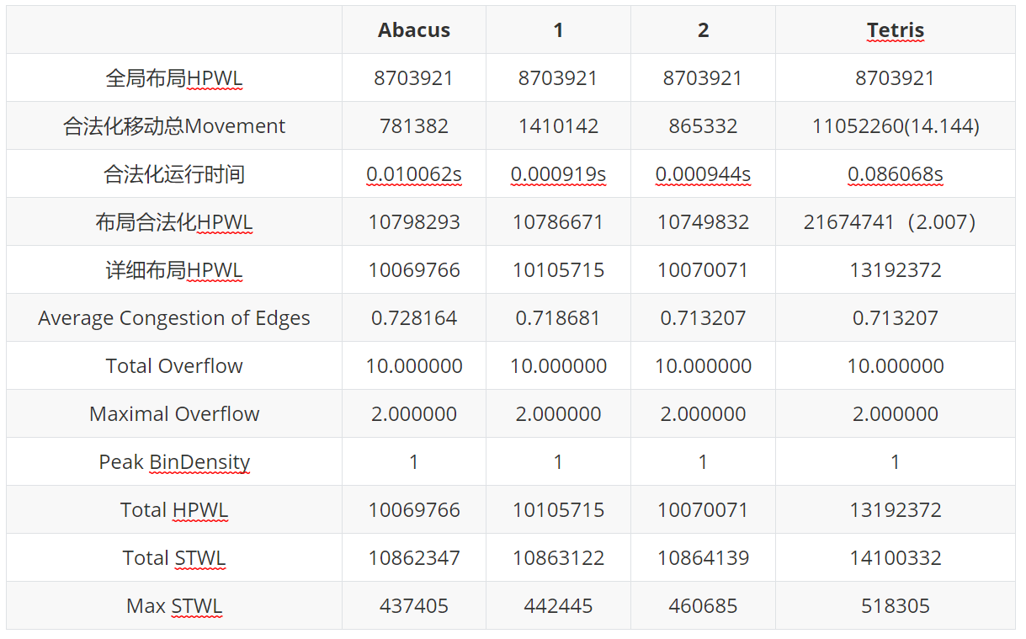
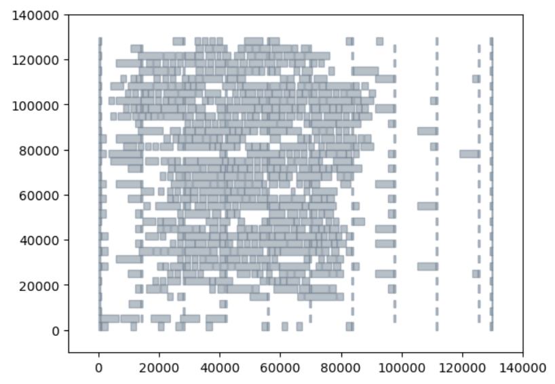
实验——Tetris算法

Slide 33
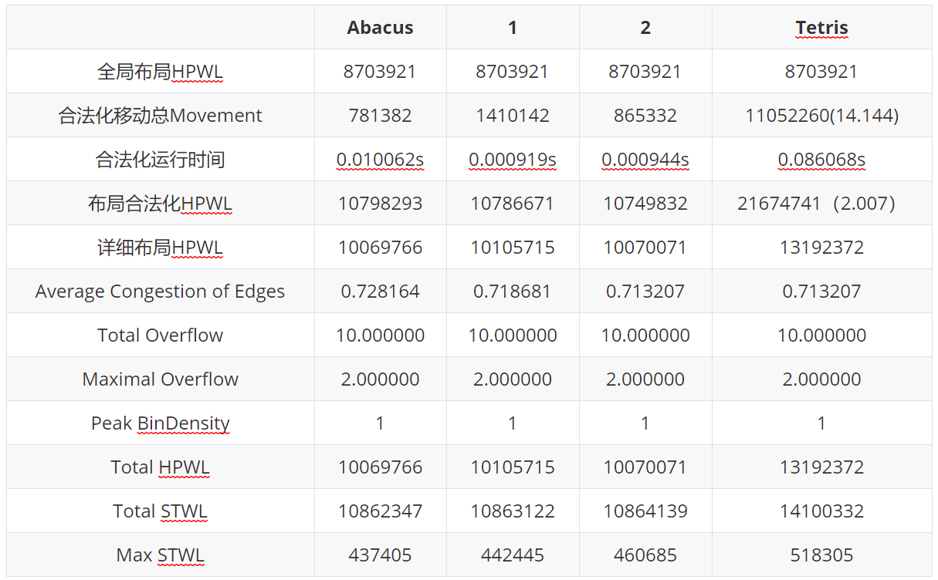
实验结果对比

Slide 34
实验结果对比
GP布局
思路一
Tetris：找到以后break
Abacus
思路一
Tetris：找到以后no_break

Slide 35
04 感兴趣的内容

Slide 36
05 水滴计划的建议
一、可以组织经验分享会，重点的理论知识可以通过上课的形式
二、看书的过程比较繁琐且没有目的，看完以后基本就忘
三、跑流程以及替换工艺这个实验，做了很多无用功

Slide 37
总结
1、如果不去解决问题，就永远也不会发现问题
2、薄弱之处
cmake语法使用不是很熟练
编码能力有待提高，一直在追随帆哥的脚步
包括自己debug的方式也是效率很低
还有很多基础要学，硬件方面
3、交流的重要性
从周围学到很多东西
所有学习笔记都整理成了.md，可以在Gitee上查看

Slide 38
感谢聆听
欢迎各位老师批评指正！
OSCC
iEDA课题组

